Slide 1
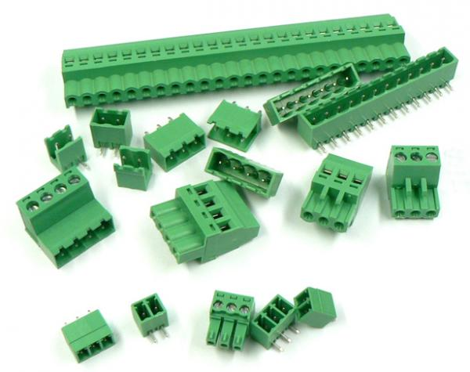
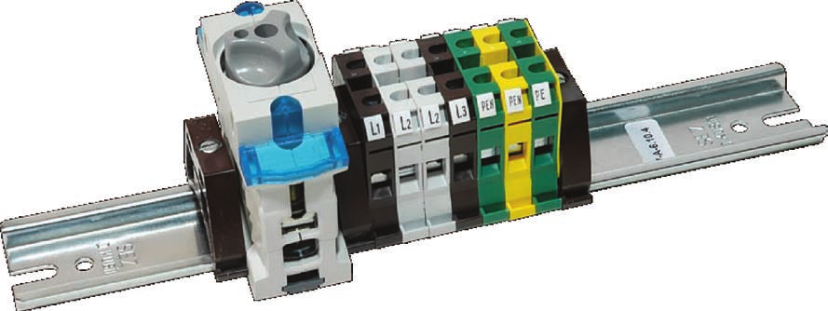
Svorkovnice
Svorky slúžia k pripájaniu a k spájaniu vodičov. Vytvorené spoje sú rozoberateľné.
Uvoľnené svorky môžu spôsobiť iskrenie. Poškodené kontakty môžu spôsobiť požiar. Vodivé časti svoriek sú z Cu.
Rozdelenie podľa montáže:
na DIN lištu
do DPS
skrutkovacie
Rozdelenie podľa farby:
zelené
žlté
sivé
modré
Rozdelenie podľa prúdového zaťaženia:
malé
stredné
veľké
Podľa svoriek:
svorkové spojenia so skrutkami
svorky bez skrutiek s pérovými kontaktami (používa sa pružina, alebo pružinou prítlačná gulička)

Slide 2
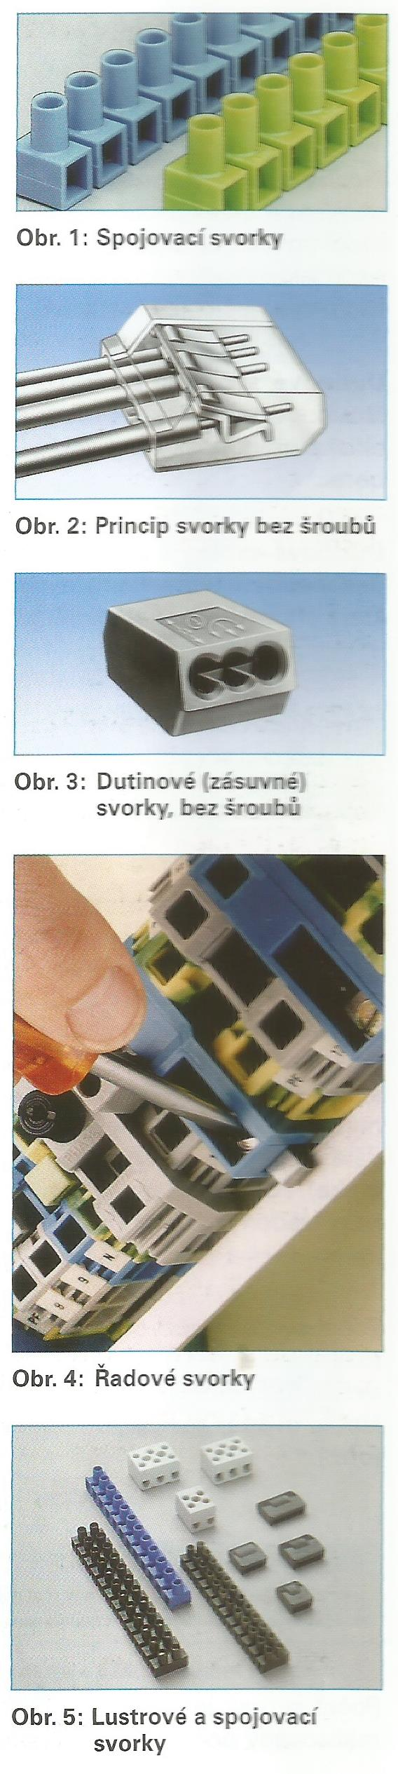
Rozdelenie svorkovníc podľa funkcie:
spojovacie svorky
radové svorky
pripojovacie svorky (lustrové)
prístrojové svorky (vypínače, zásuvky)

Slide 3
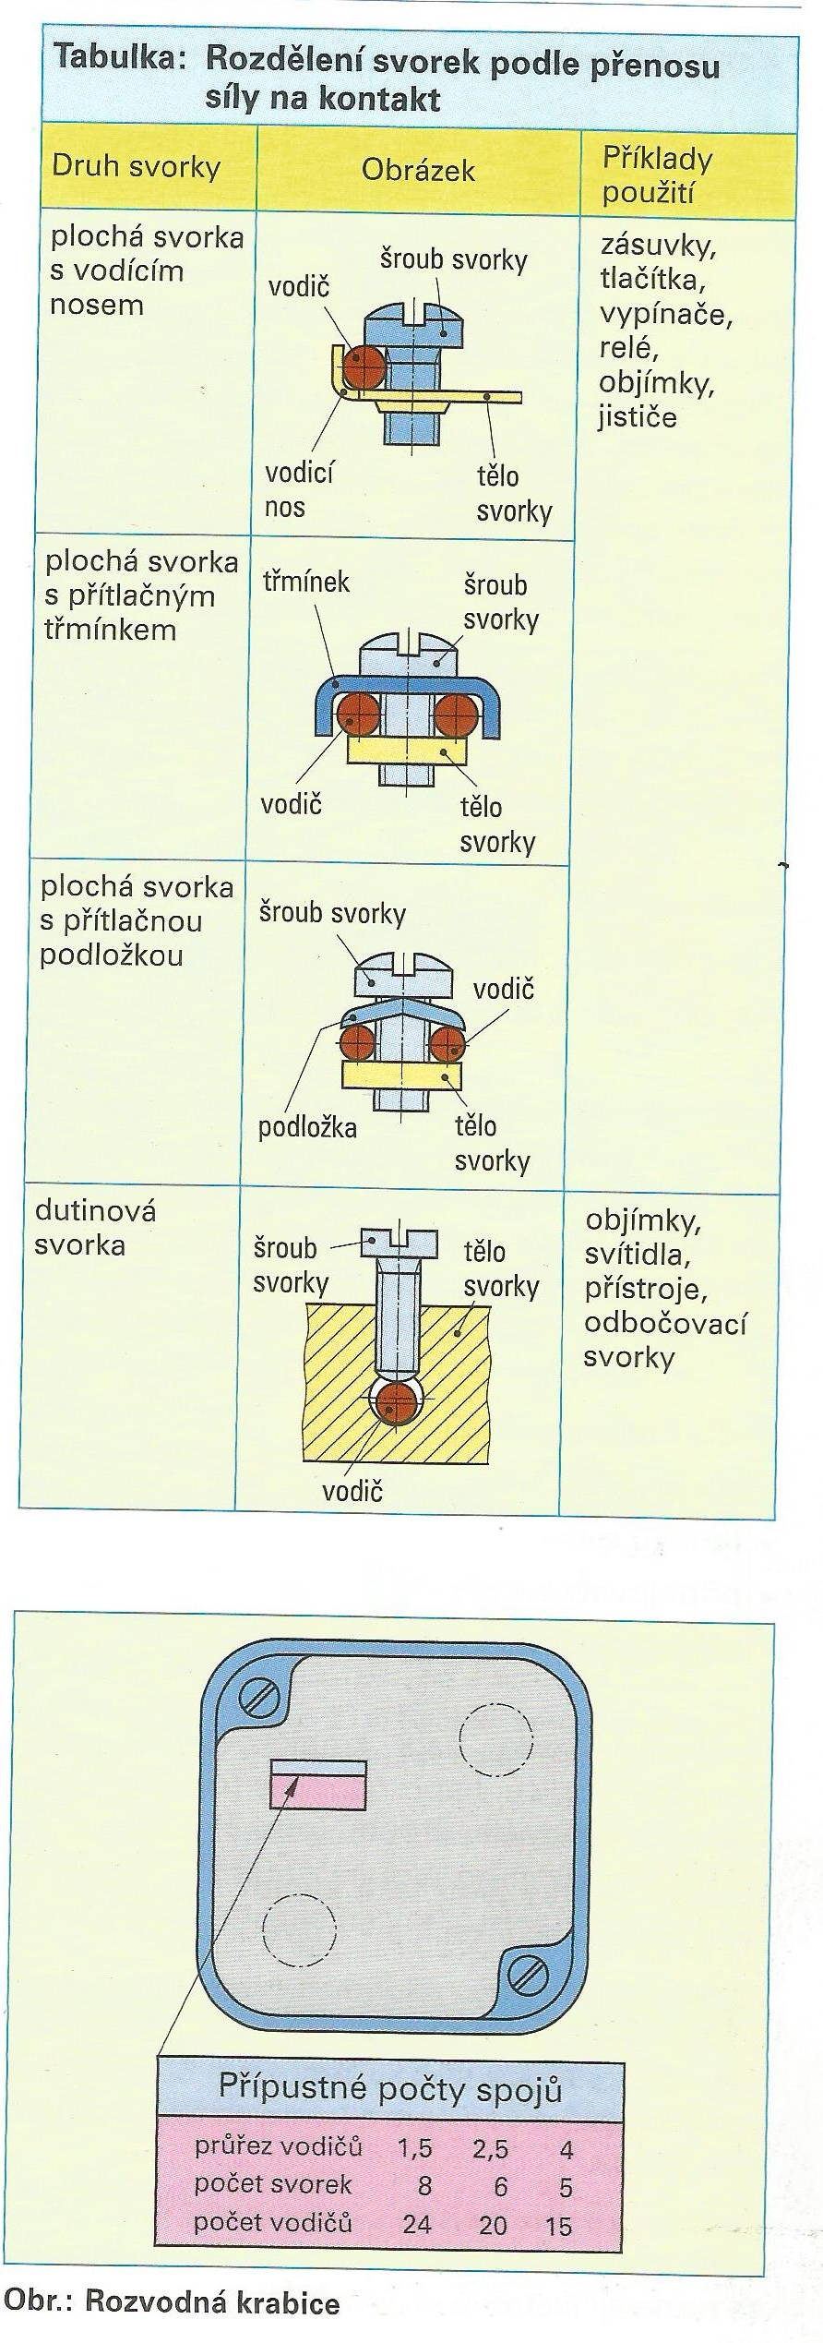
Rozdelenie podľa druhu konštrukcie:
ploché svorky – podľa tabuľky (prístrojové svorky vo vypínačoch, zásuvkách, krabiciach)
dutinové svorky (obsahujú prítlačné teliesko so skrutkou)
dutinové svorky s perom (majú prítlačné teliesko pod skrutkou tvorené perom)
Pri prierezoch vodičov nad 4mm2 musia byť svorky v krabici upevnené v stabilnej polohe.

Slide 4
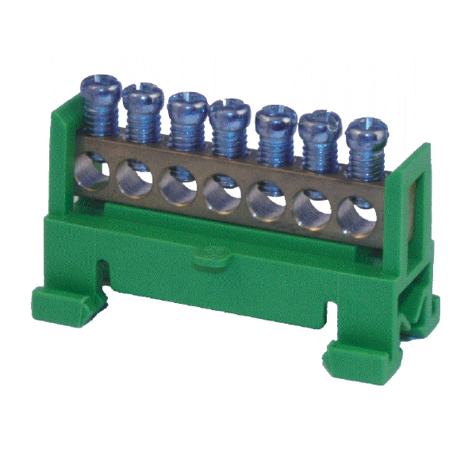
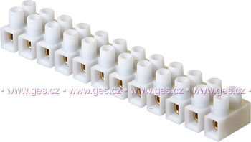
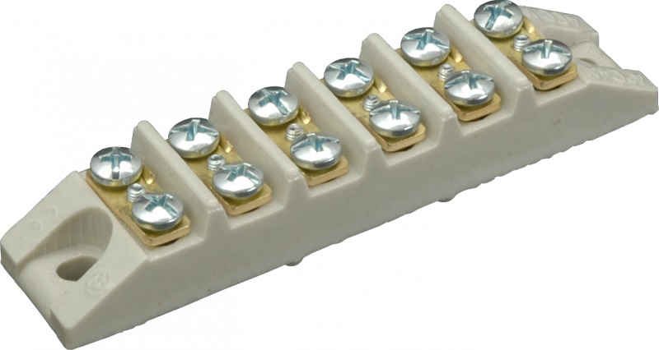
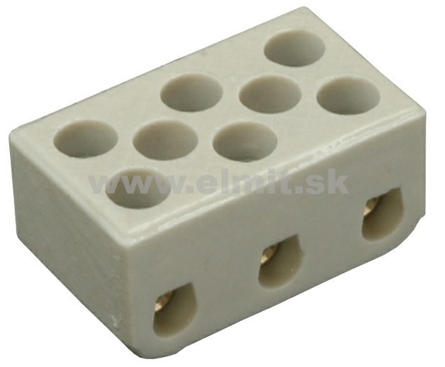
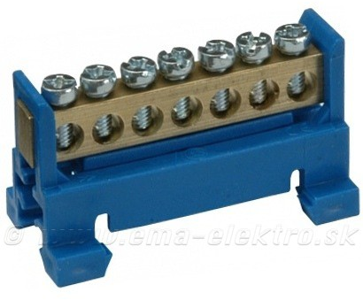
Spojovacie svorky
Montáž na DIN lištu v rozvádzačoch pre ochranné vodiče
Montáž na DIN lištu v rozvádzačoch pre neutrálne vodiče
Lustrové svorky

Slide 5
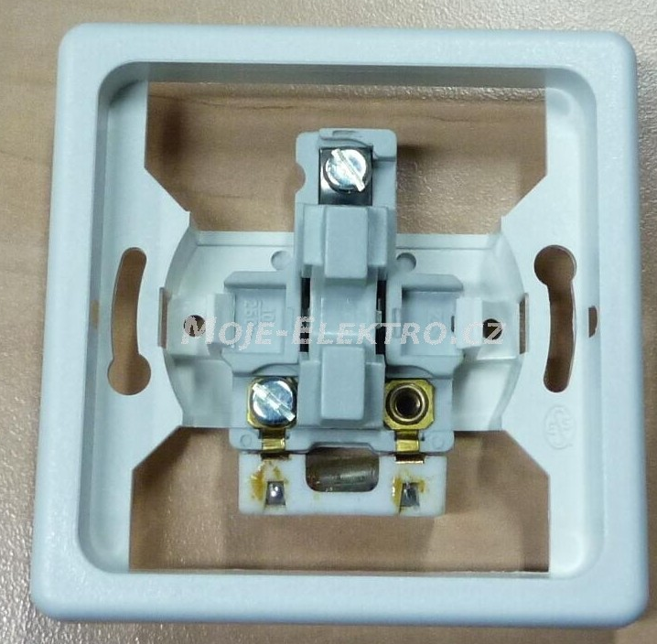
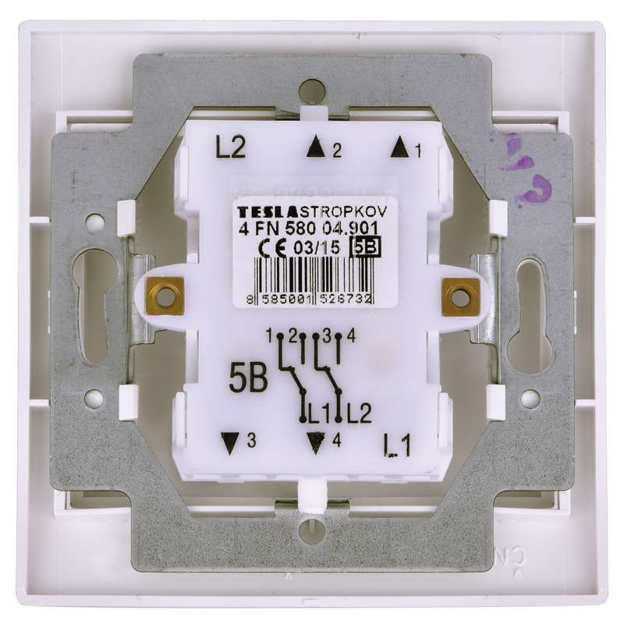
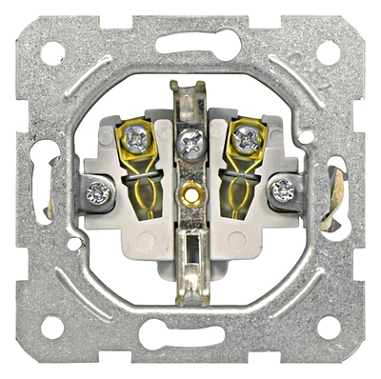
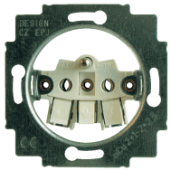
Prístrojové skrutkové svorky vo vypínači
Prístrojové bez skrutkové svorky vo vypínači
Prístrojové skrutkové svorky v zásuvke
Prístrojové bezskrutkové svorky v zásuvke

Slide 6
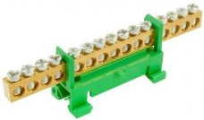
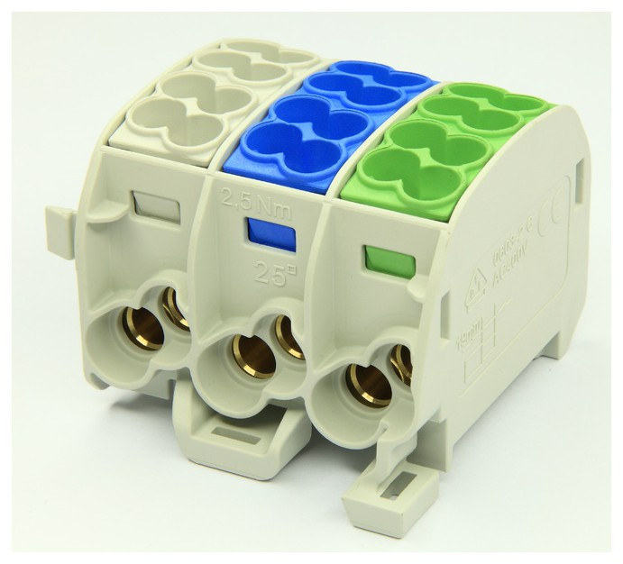
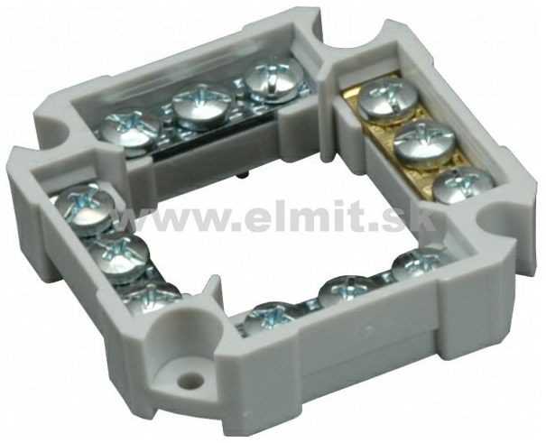
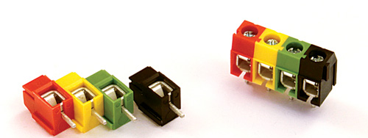
Svorky v krabiciach

Slide 7
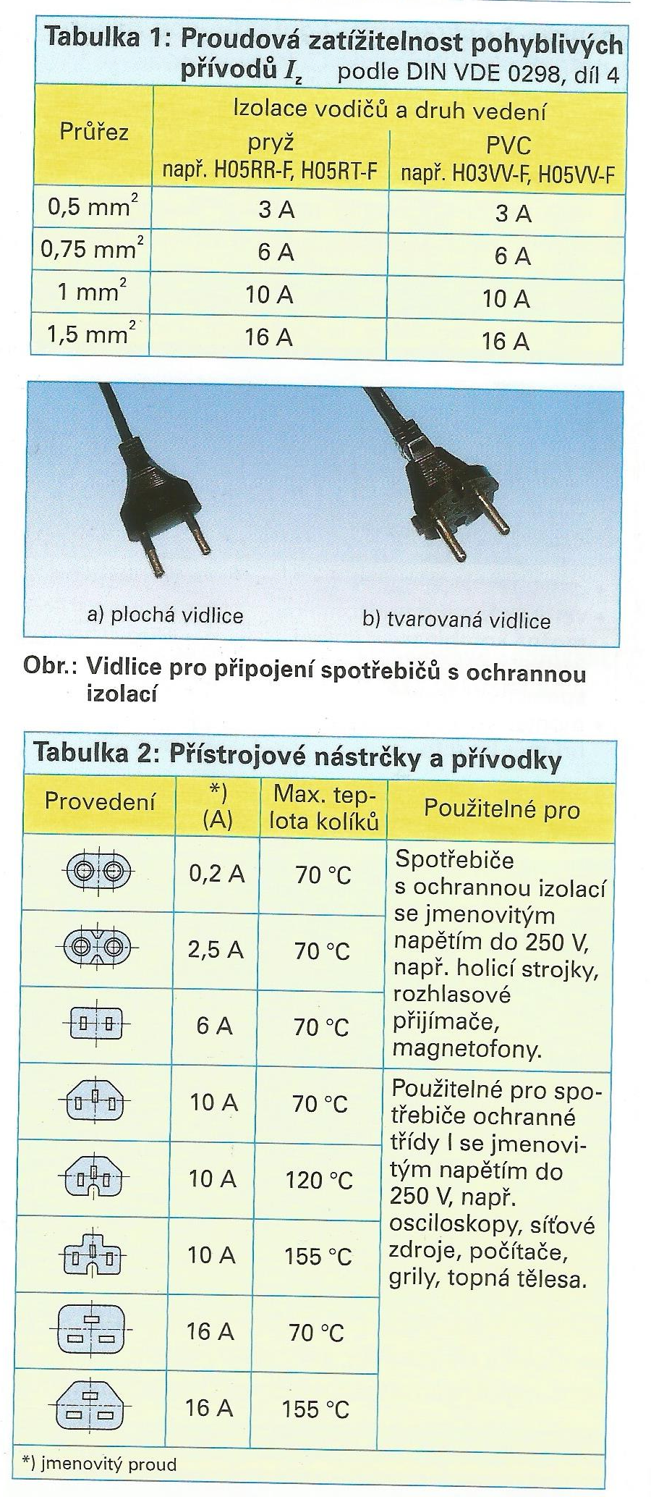
Pohyblivé prívody

Slide 8
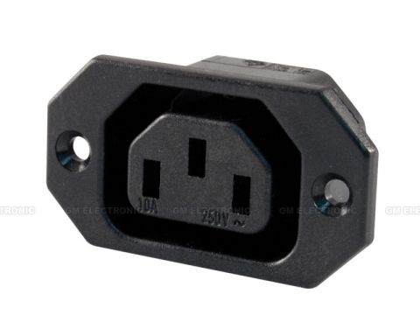
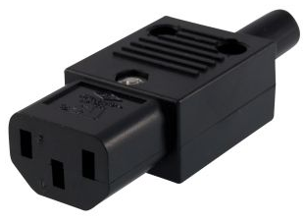
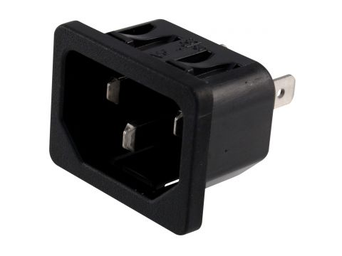
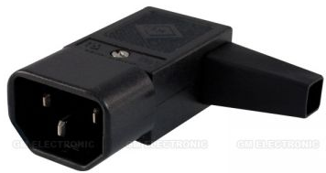
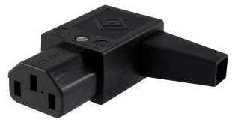
EURO konektory
Euro zásuvka - priama
Euro vidlica
Euro zásuvka - uhlová

Slide 9
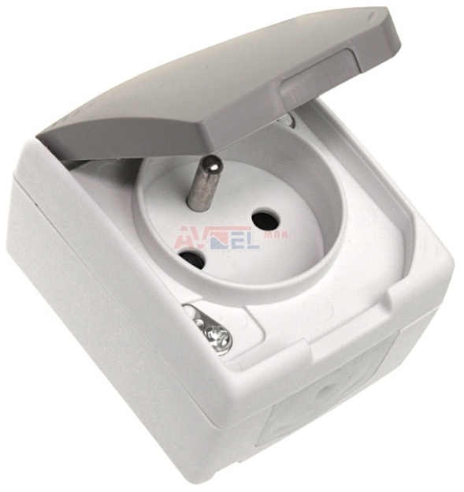
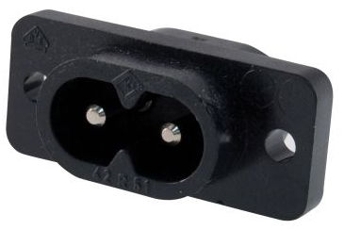
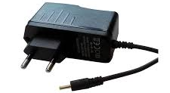
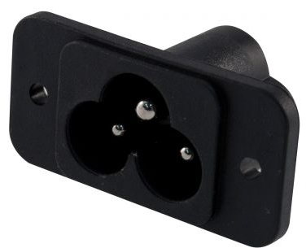
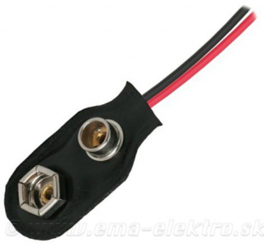
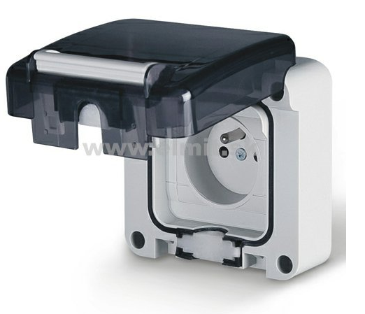
Sieťová zásuvka
Napájací mini konektor -prírubový
Sieťová vidlica
Konektor napájací na 9V batériu

Slide 10
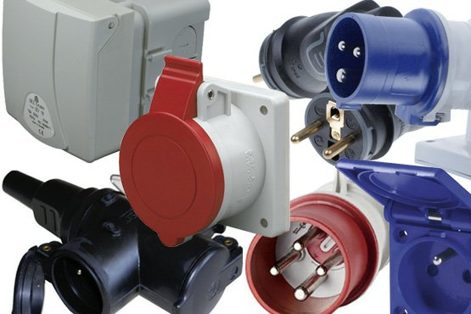
Priemyselné sieťové konektory

Slide 11
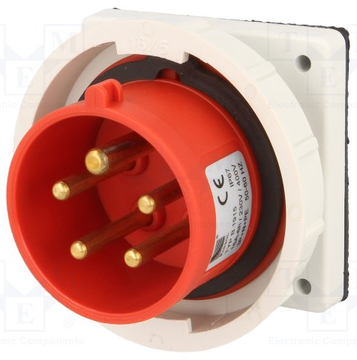
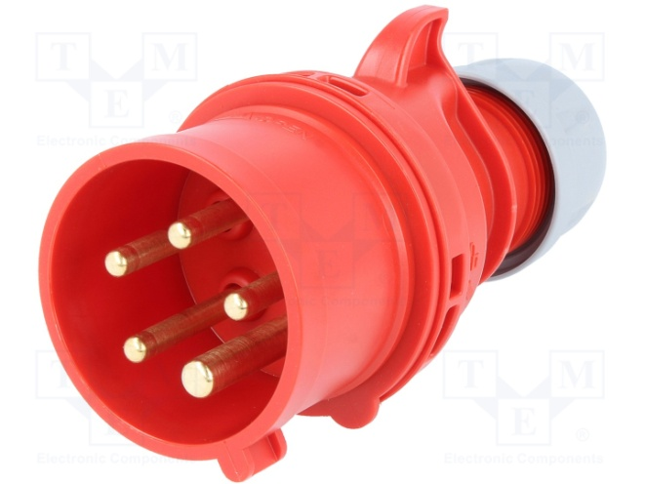
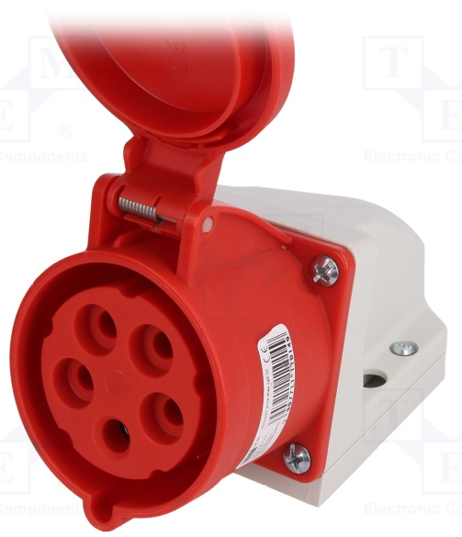
Konektor priemyselný trojfázový prírubový - vidlica
Konektor priemyselný trojfázový priamy - vidlica
Konektor priemyselný trojfázový uhlový - zásuvka

Slide 12
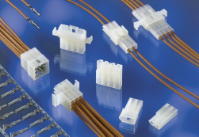
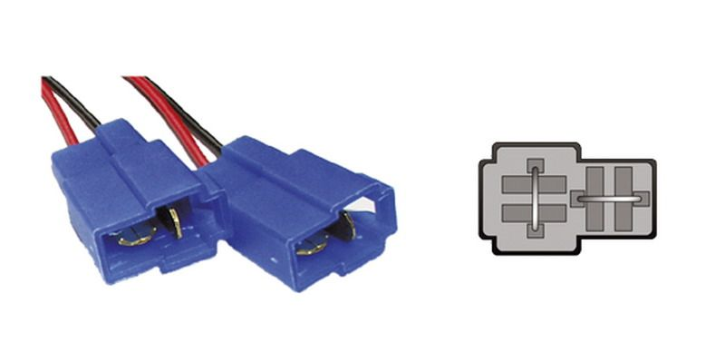
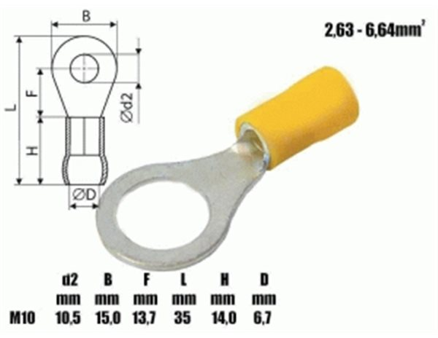
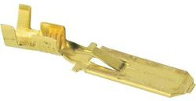
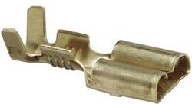
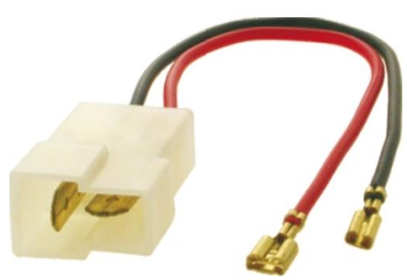
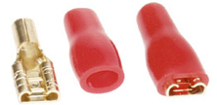
Autokonektory

Slide 13
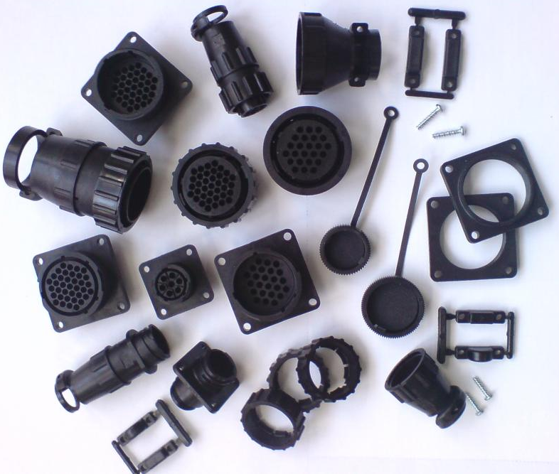
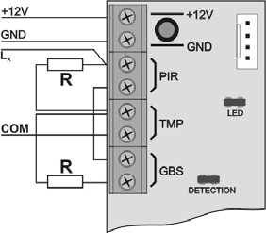

Slide 14
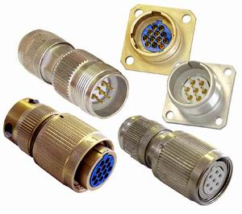
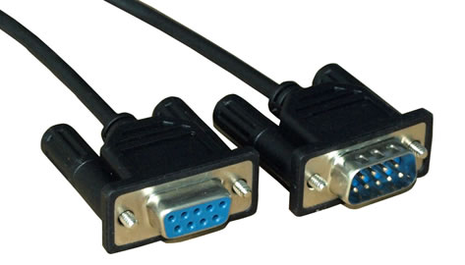
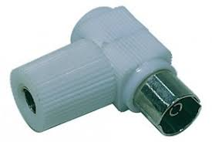
Konektory

Slide 15
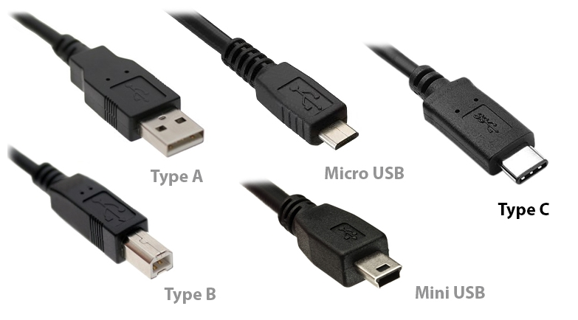
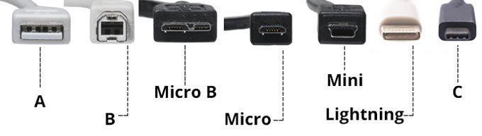
Rozdelenie USB konektorov

Slide 16
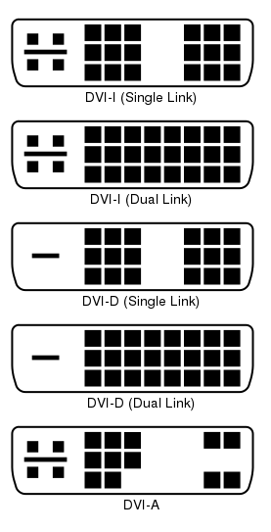
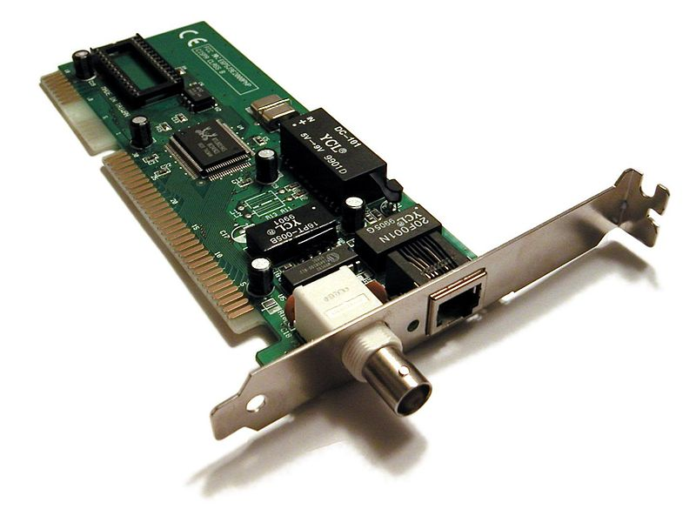
DVI konektory
Sieťová karta

Slide 17
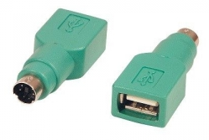

Redukcia PS2 - USB
Náhrada USB

Slide 18

Zapojenie PC zostavy

Slide 19


Konektory pre pripojenie vonkajších zariadení k PC

Slide 20

Konektory pre pripojenie vonkajších zariadení k PC

Slide 21

Konektor na základnej doske

Slide 22


Slide 23


Slide 24


Slide 25


Slide 26


Slide 27


Kontaktné pole - malé

Slide 28

Kontaktné pole - veľké

Slide 29


Slide 30

Zapojte do kontaktnej plochy
R1 = 4.7k Ὠ
R2 = 1k Ὠ
R3 = 4.7k Ὠ
R4 = 220 Ὠ
C1 = 100uF
C2 = 100uF

Slide 31

Zapojte do kontaktnej plochy
R5 = 4.7k Ὠ
R6 = 1k Ὠ
R7 = 4.7k Ὠ
R8 = 220 Ὠ
C3 = 220uF
C4 = 220uF

Slide 32

Zapojte do kontaktnej plochy
R = 4.7k Ὠ
C = 220uF

Slide 33


Prekreslite v Multisime, určite parametre pravouhlého signálu (amplitúda, frekvencia, perióda), zapojte pomocou kontaktnej plochy, skontrolujte na osciloskope, parametre porovnajte
1
4
12
10
3
8
6
11
9
2
5
13
IO = MH7400N

Slide 34



Zapojte pomocou kontaktnej plochy

Slide 35


Zakreslite v Multisime, zapojte do kontaktnej plochy

Slide 36


Zakreslite v Multisime , zapojte do kontaktnej plochy:

Slide 37
Prekreslite v Multisime,
Zapojte pomocou kontaktnej plochy

